Slide 1
基于openMSP430的三模冗余系统设计
赵越
西北工业大学计算机学院
2014年9月

Slide 2
目录
OpenMsp430 系统结构
内部模块和连接关系
存储器结构
三模冗余(TMR)概述
判决器
判决的粒度
TMR OpenMsp430系统结构
初期设想
存在的问题

Slide 3
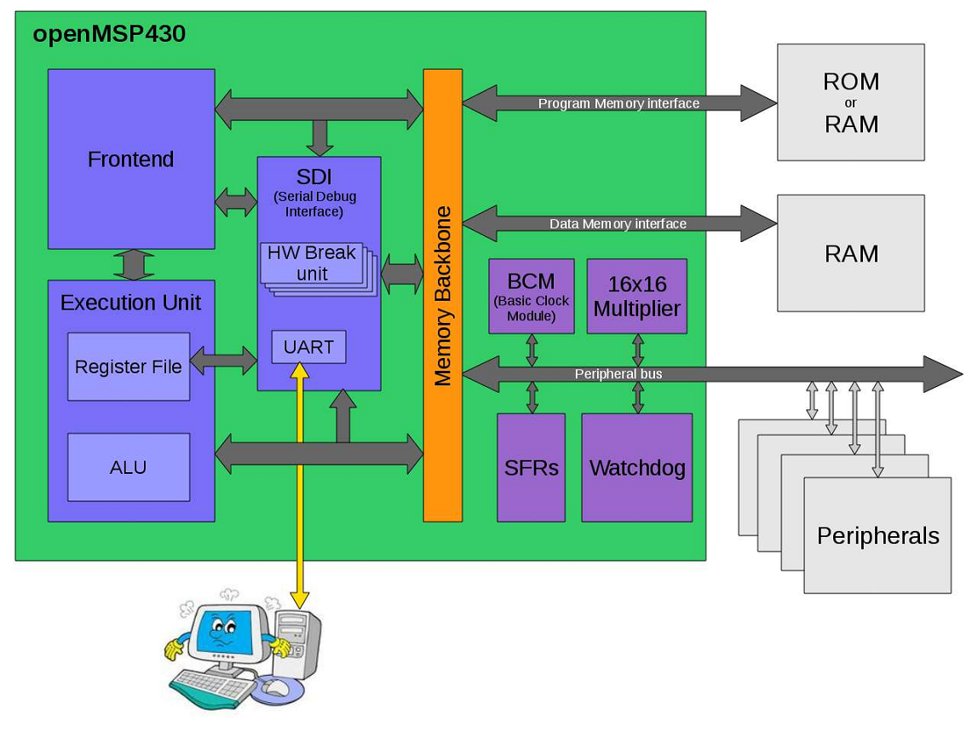
OpenMsp430 系统结构
一个处理单元
Frontend
Execution Unite
Reg File
ALU
三条总线
PMEM BUS
DMEM BUS
Peripheral BUS

Slide 4
内部模块和连接关系
Frontend
取指
指令译码器(译码状态机)
处理终端
Reg PC
Execution Unit
指令执行状态机
操作数的读取和写回
Register File
提供操作数
写回操作数
ALU
计算数值
计算地址(加法器)
SDI(Serial Debug Interface)
遍历寄存器(Scan mode)
UART I2C控制器
访问内存总线

Slide 5
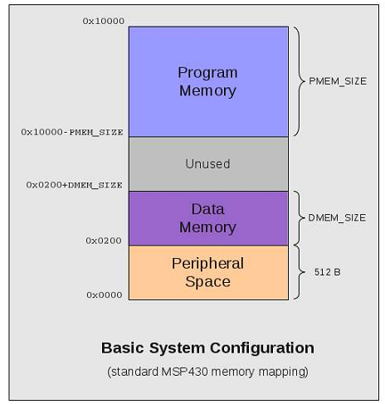
存储器结构
64KB编址空间
外设寄存器,DMEM,PMEM统一编址
512B外设寄存器空间
256x8bit
128x16bit

Slide 6
三模冗余(TMR)概述
三模冗余系统简称TMR(Triple Modular Redundancy)，是最常用的一种容错设计技术．
三个模块同时执行相同的操作，以多数相同的输出作为表决系统的正确输出，通常称为三取二．
三个模块中只要不同时出现两个相同的错误，就能掩蔽掉故障模块的错误，保证系统正确的输出．
由于三个模块是互相独立的，两个模块同时出现错误是极小概率事件，故可以大大提高系统的可信性．

Slide 7
判决器
A | B | C | Out | Check
0 | 0 | 0 | 0 | 00
0 | 0 | 1 | 0 | 11
0 | 1 | 0 | 0 | 10
0 | 1 | 1 | 1 | 01
1 | 0 | 0 | 0 | 01
1 | 0 | 1 | 1 | 10
1 | 1 | 0 | 1 | 11
1 | 1 | 1 | 1 | 00
A B C 三个输入
Out 判决器输出
Check 错误检测
00:无错误 01:A错误 10:B错误 11:C错误
Out=(A&B) | (A&C) | (B&C)
Check[1]=B ^ C
Check[0]=A ^ C

Slide 8
判决的粒度
输入
处理
输出
输入
处理
输出
判决
输入
处理
输出
判决
判决
判决

Slide 9
TMR OpenMsp430 初期设想
判决逻辑

Slide 10
问题
1.时钟和外设问题
时钟由OpenMsp430内部生成,是否会出现问题
OpenMsp430存在系统内部的外设,是否会出现问题
2.TMR的粒度问题
现在TMR的粒度比较粗糙,是否需要细化,如何细化?

Slide 11
Thanks for your attention !

